Slide 1
ЭБС «Университетская библиотека ONLINE» - первое знакомство с ресурсом
ИСПОЛЬЗОВАНИЕ ЭБС «Университетская библиотека ONLINE» В УЧЕБНОМ ПРОЦЕССЕ ВУЗА
Константин Костюк
Константин Костюк
Генеральный директор
ООО «Директ-Медиа»

Slide 2
ЭБС в нормативных документах
ФГОС: «каждый учащийся должен быть обеспечен доступом к ЭБС из любой точки Интернет»
Минимальные нормы (Приказ Рособрнадзора № 1953)
Учебники > 2500
Научные Монографии > 1500
Журналы ВАК > 50
Количество издательств > 25 издательств
Общее число изданий > 5000

Slide 3
ЭБС «Университетская библиотека онлайн»
«Университетская библиотека онлайн»
www.biblioclub.ru www.университетская-библиотека.рф
Более 200 ВУЗов – подписчики. Безусловное лидерство на рынке ЭБС.
- 50 000 изданий
- 3 000 новых изданий ежемесячно
Почетное партнерство: к «Университетской библиотеке онлайн» подключены все федеральные университеты.
С ПОМОЩЬЮ «УНИВЕРСИТЕТСКОЙ БИБЛИОТЕКИ ОНЛАЙН» ПОЛНОСТЬЮ ЗАКРЫТЫ ТРЕБОВАНИЯ ЦИФРОВОЙ ОБЕСПЕЧЕННОСТИ И ПРОЙДЕНА АККРЕДИТАЦИЯ ВУЗА

Slide 4
Что такое «Университетская библиотека online»?
Наша миссия: быть библиотекой будущего!
Принципы нашего подхода:
Формирование универсального научно-образовательного ресурса путем тщательного подбора востребованной литературы
Интеллектуальные сервисы работы с книгой для создания новой образовательной среды
Стратегия «все включено»: бесшовный, безлимитный, мгновенный доступ к книге: отовсюду и в любой момент

Slide 5
Формирование новой образовательной среды
СЕРВИСЫ ЦИФРОВОЙ КНИГОВЫДАЧИ «Литература в один клик!»
Пользовательские сервисы
Личный кабинет
Отзывы, комментарии, закладки
Информация о новых поступлениях
Интерактивный сервис для создания научных работ:
«Мастер рефератов»
Интерактивный сервис для преподавателей:
«Учебная работа в группах» - создание собственных учебных курсов
Библиотечные сервисы:
СТАТИСТИКА
«РУСМАРК»
СПИСКИ КНИГООБЕСПЕЧЕННОСТИ
ПОКАЗАТЕЛИ ЭБС

Slide 6
Состав ЭБС
Базовая коллекция (50 000) – содержит востребованные материалы-первоисточники, учебную и образовательную литературу ведущих издательств, научные монографии современных авторов и вузов.
Уникальные издательские коллекции (1000) – содержат современные учебники высокого спроса, профильные учебные пособия, вышедшие за последние 3 -5 лет.
Мультимедийная коллекция – содержит интерактивные инструменты сопровождения образования

Slide 7
БАЗОВАЯ КОЛЛЕКЦИЯ
ИСТОРИЯ (8000 книг)
ФИЛОЛОГИЯ (10000 книг)
ФИЛОСОФИЯ (2000 книг)
ЮРИСПРУДЕНЦИЯ (4000)
ЭКОНОМИКА (6000)
ПСИХОЛОГИЯ (1200)
ПОЛИТОЛОГИЯ
СОЦИОЛОГИЯ
КУЛЬТУРОЛОГИЯ (1500)
РЕЛИГИОВЕДЕНИЕ (1500)
ЕСТЕСТВЕННЫЕ НАУКИ
ТОЧНЫЕ НАУКИ
ТЕХНИЧЕСКИЕ НАУКИ
ИНФОРМАЦИОННЫЕ ТЕХНОЛОГИИ
Универсальный научный ресурс гуманитарного профиля:
50 000 изданий
3 000 изданий – ежемесячное пополнение
2 500 учебников и учебных пособий
17 000 – научные первоисточники
Ок. 100 журналов ВАК
71,5 баллов – по оценке цифровой обеспеченности вуза (Коэффициент ЭБС)
3 рубля – средняя стоимость аренды одного издания

Slide 8
ЭБС-КОНСТРУКТОР: Издательские коллекции
ЭБС-КОНСТРУКТОР позволяет комплектовать учебники по профилю ВУЗа
Издательские коллекции, докупаемые отдельно:
«ЮРАЙТ»
«ДАШКОВ И К»
«БИНОМ»
«МАШИНОСТРОЕНИЕ»
«АЛЬПИНА»
Издательские коллекции, входящие в Базовую коллекцию:
«ФИЗМАТЛИТ»
«ФЛИНТА»
«ФИНАНСЫ И КРЕДИТ»
«ВЛАДОС»

Slide 9
ОБУЧАЮЩИЕ МУЛЬТИМЕДИА
аудиоучебники и подкасты
более 15
конспекты лекций
более 120
экспресс-подготовка к экзаменам
около 150
карты
более 5500
энциклопедии и словари
более 80
интерактивные тесты и тренажеры
более 150
художественные репродукции
150 000
презентации, схемы, таблицы

Slide 10
НОВАЯ ОБУЧАЮЩАЯ СРЕДА
«Классика энциклопедий»
Самый объемный легальный энциклопедический ресурс из 1,2 млн. статей, превышающий объемом и качеством Википедию
Тесты к ведущим отраслевым учебникам
Более 60 тестов, превращающих учебник в мультимедийный комплекс
Цифровые учебные карты
Более 6 000 карт, помогающих визуализировать занятия
«Мировая художественная культура»
Более 150 000 аннотированных репродукций в базе данных произведений искусства
«Интеграция в международное информационное пространство»: доступ к поиску через единое окно EBSCO DISCOVERY SERVICE

Slide 11
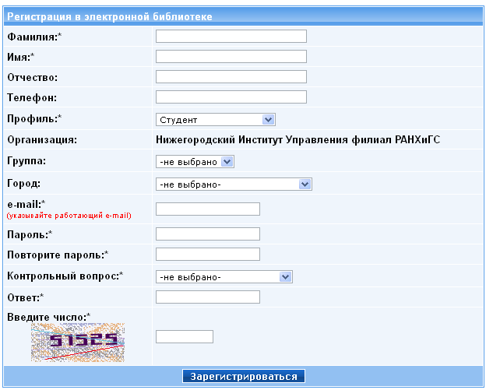
РЕГИСТРАЦИЯ НА РЕСУРСЕ
Регистрация позволяет:
Получить доступ из дома;
Воспользоваться Личным кабинетом и всеми Пользовательскими сервисами
ЧТОБЫ ПОЛУЧИТЬ ДОСТУП ИЗ ДОМА, НЕОБХОДИМО
ЗАРЕГИСТРИРОВАТЬСЯ В СТЕНАХ ВУЗА;
из дома, получив подтверждение библиотекаря (опционально);
путем интеграции читательских билетов в систему;
посредством регистрационых карточек (опционально)

Slide 12
КНИГА в ЭБС
Безлимитный постраничный просмотр
Библиографическое описание, аннотация, ключевые слова
Интерактивное содержание книги
Добавление закладок, отзывов и комментариев
Обмен ссылок в социальных сетях
Рекомендательные сервисы

Slide 13
КУЛЬТУРА ЦИФРОВОЙ КНИГИ
БЫЛО
ЕСТЬ

Slide 14
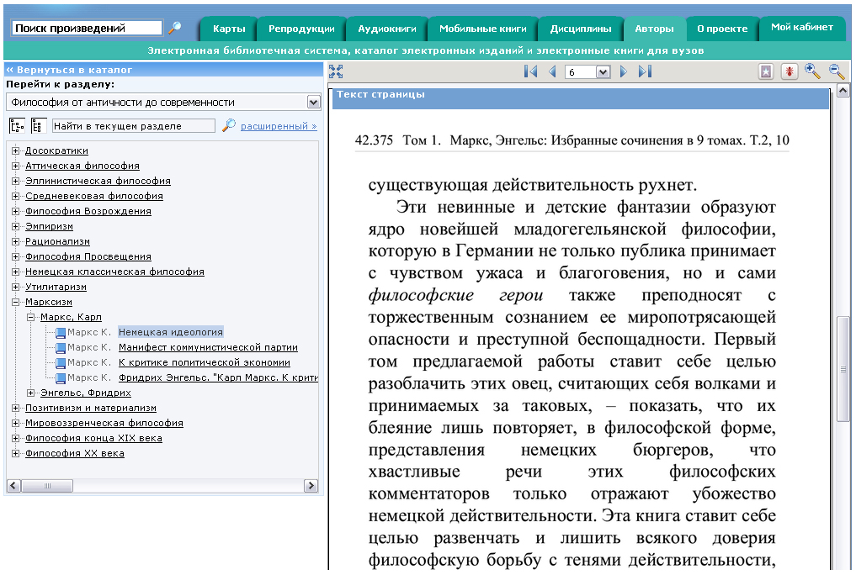
ЭРГОНОМИКА ЧТЕНИЯ
Расширение страницы во весь экран
Панель навигации
Увеличение-уменьшение размеров страницы
Добавление закладок
Копирование текста со страницы книги для цитирования
Распечатывание отдельных страниц

Slide 15
ВИДЫ ПОИСКА
Простой поиск с главной страницы
Расширенный поиск
Поиск со страницы раздела
Поиск внутри книги
Поиск по Словарям и Энциклопедиям

Slide 16
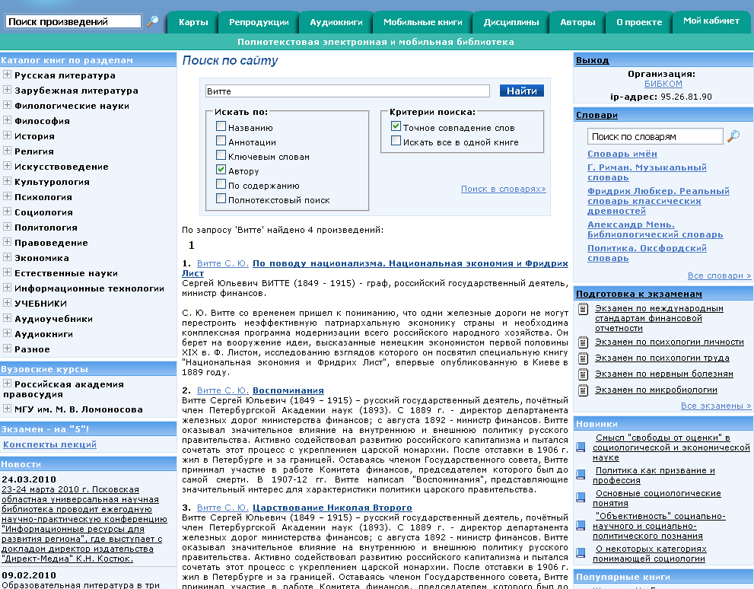
РАСШИРЕННЫЙ ПОИСК
Автор
Название
Аннотация
Год издания
Дисциплина
Издательство Параметры поисковой выдачи: Морфологический поиск Полнотекстовый поиск Искать фразу целиком Выдача кратким списком

Slide 17
ЦИТИРОВАНИЕ И ПЕЧАТЬ

Slide 18
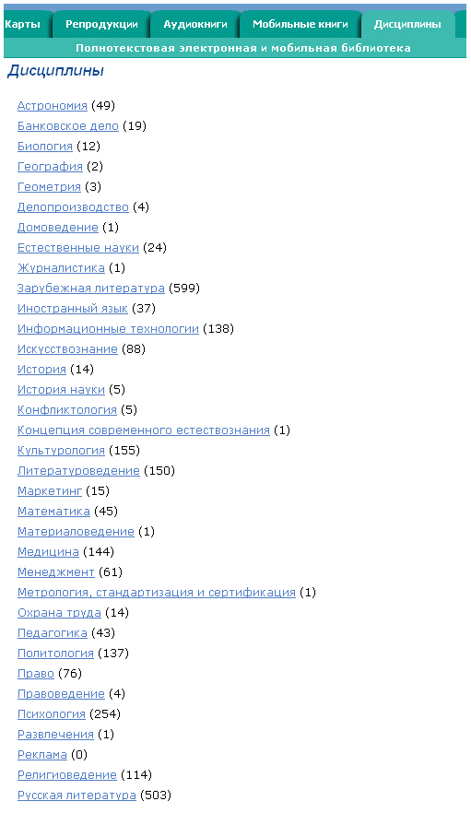
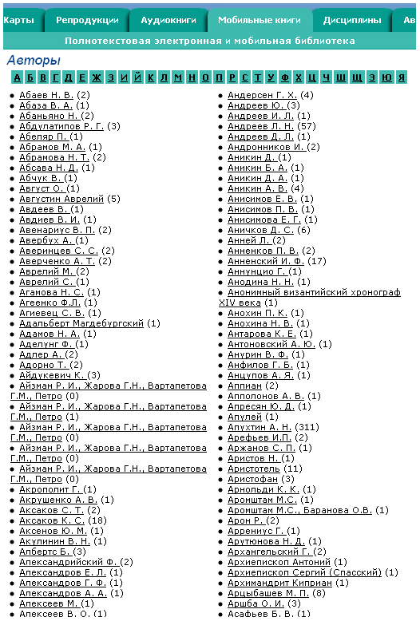
ВИДЫ НАВИГАЦИИ
По Каталогу По Дисциплинам По Авторам

Slide 19
БД «МИРОВАЯ ХУДОЖЕСТВЕННАЯ КУЛЬТУРА»

Slide 20
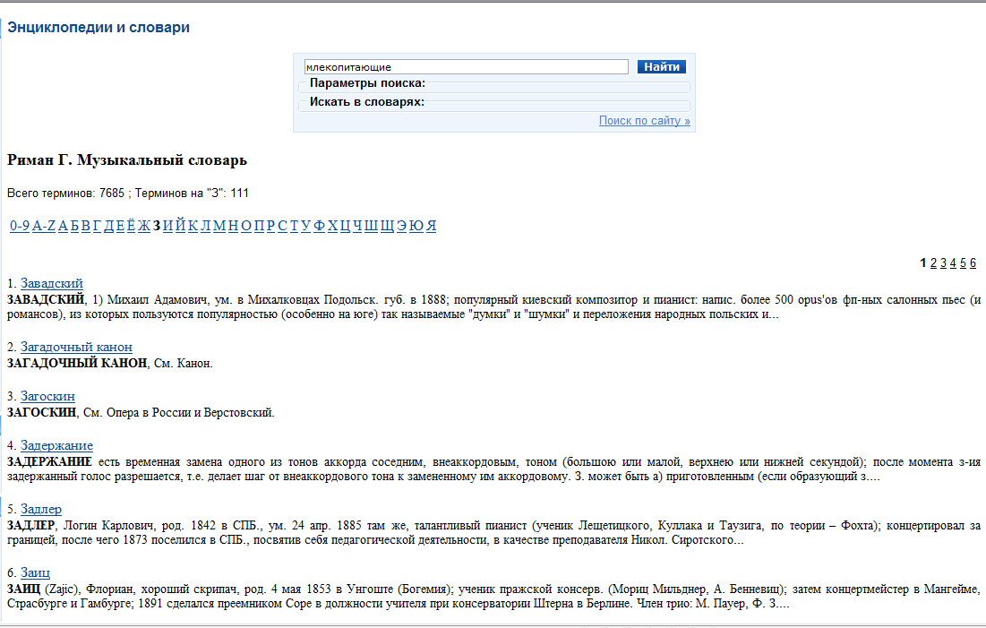
БД «КЛАССИКА ЭНЦИКЛОПЕДИЙ»
1 200 000 статей – крупнейший ресурс Рунета (Википедия – 800 тыс. статей). При партнерстве с РУБРИКОН и Большой Российской энциклопедии.

Slide 21
УЧЕБНЫЕ КАРТЫ
Более 6 000 карт обучающего характера

Slide 22
ПОДКАСТЫ И АУДИОУЧЕБНИКИ

Slide 23
ТЕСТЫ И ТРЕНАЖЕРЫ К УЧЕБНЫМ ПОСОБИЯМ
Более 60 интерактивных теста по ведущим учебникам.
Три режима тестов: ОБУЧЕНИЯ, ТРЕНАЖЕРА, ЭКЗАМЕНА

Slide 24
Удаленная медиатека «Директ-Медиа»
ИЗДАТЕЛЬСКИЕ КОЛЛЕКЦИИ:
Директ-Медиа (400 дисков)
Астра-Медиа (50 дисков)
Диполь (100 дисков)
Направления: бизнес, менеджмент, медицина, искусствознание, музыкознание, правоведение, биология, литература, философия.
Содержит учебники и справочники для школы по географии, литературе, истории; хрестоматии; энциклопедии и словари:

Slide 25
ПОЛЬЗОВАТЕЛЬСКИЕ СЕРВИСЫ
ВСЕ ПРЕИМУЩЕСТВА НОВЕЙШИХ ОБРАЗОВАТЕЛЬНЫХ ТЕХНОЛОГИЙ!

Slide 26
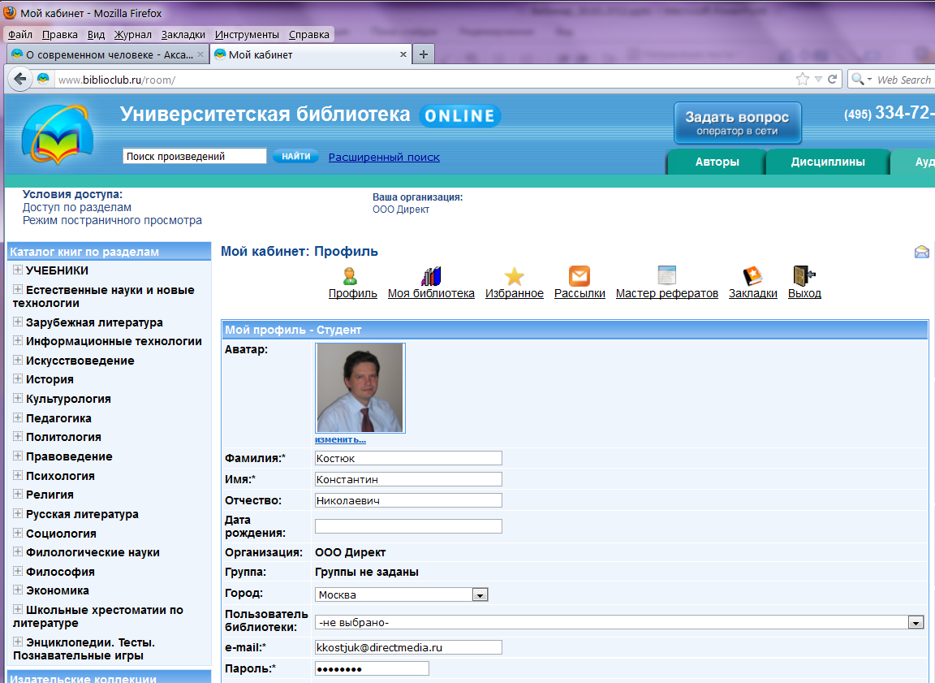
ЛИЧНЫЙ КАБИНЕТ
Окна ЛК:
Профиль
Моя библиотека
Избранное
Закладки
Рассылки
Мастер рефератов

Slide 27
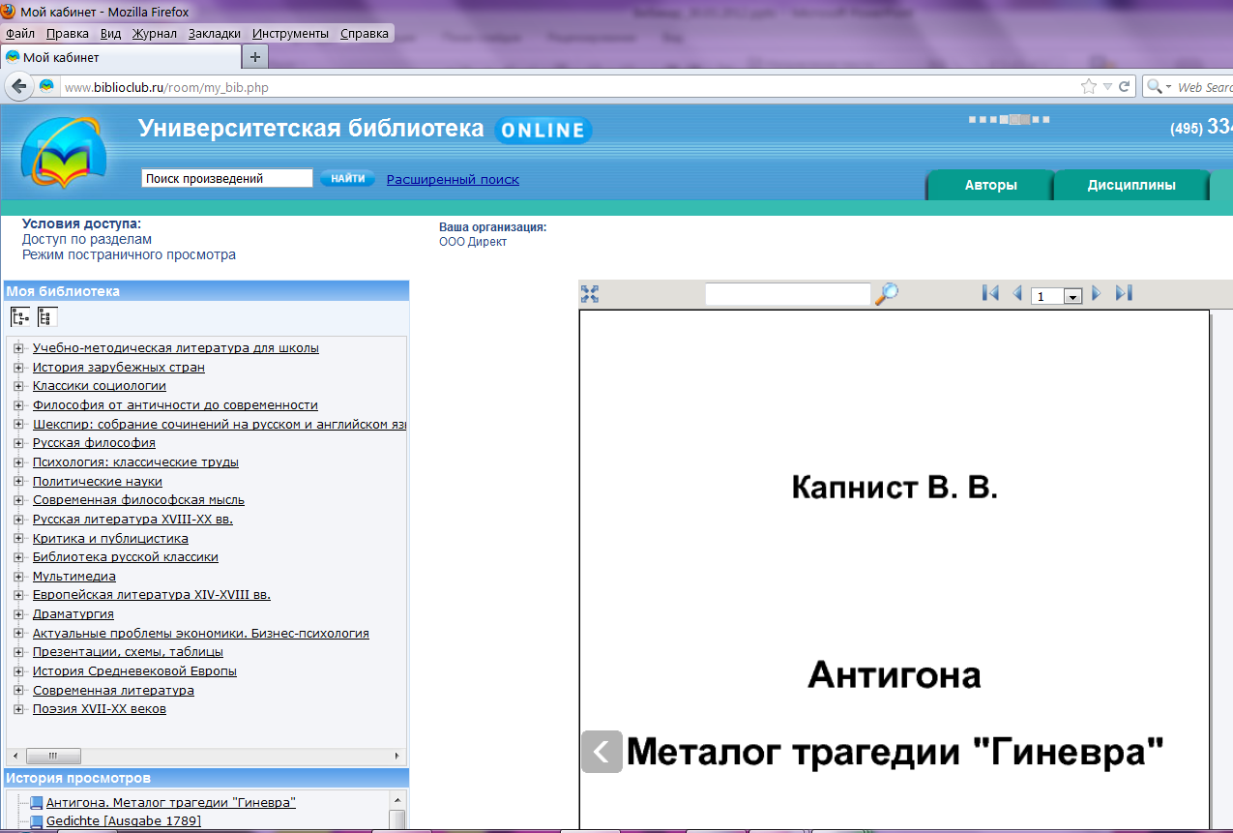
МОЯ БИБЛИОТЕКА
Сохранение в ЛК:
Использованных книг
Истории просмотров
Возможность работать с книгами из окна «Моя библиотека»

Slide 28
ИЗБРАННОЕ
Добавить в Избранное
Добавление в «Избранное» осуществляется со страницы просмотра книги, со страницы описания книги, со страницы поиска

Slide 29
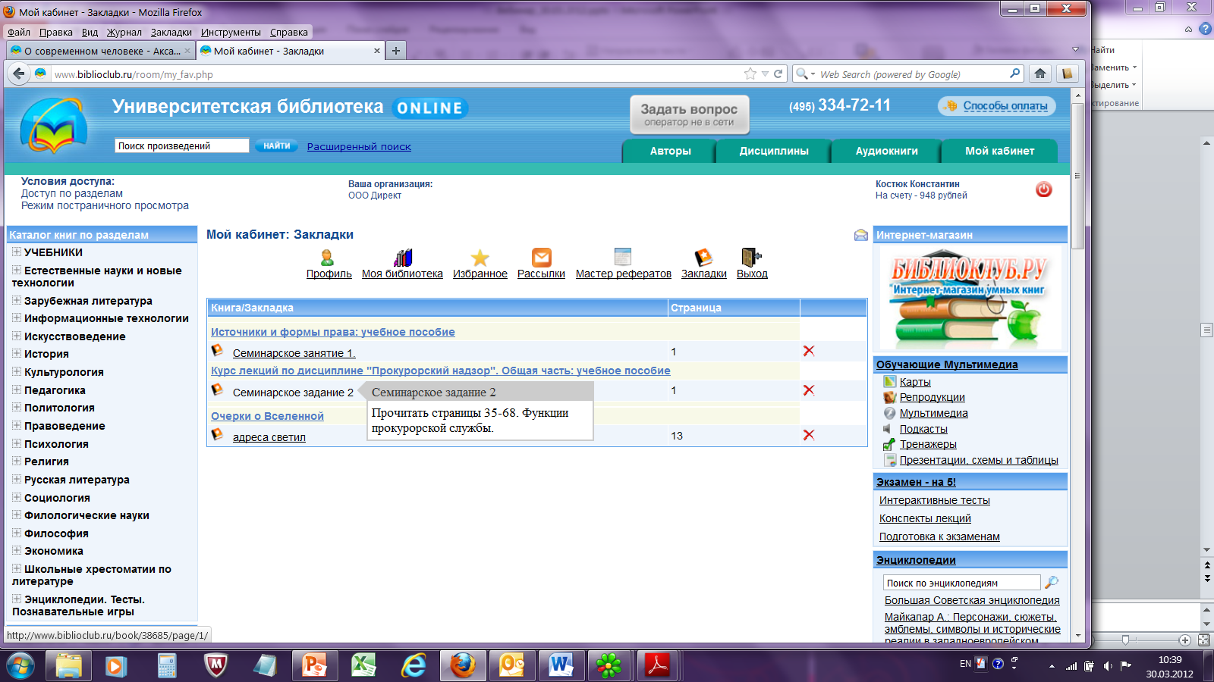
ЗАКЛАДКИ
Сохраняются:
Название книги
Номер страницы
Название закладки
Комментарий
Опция удаления закладки

Slide 30
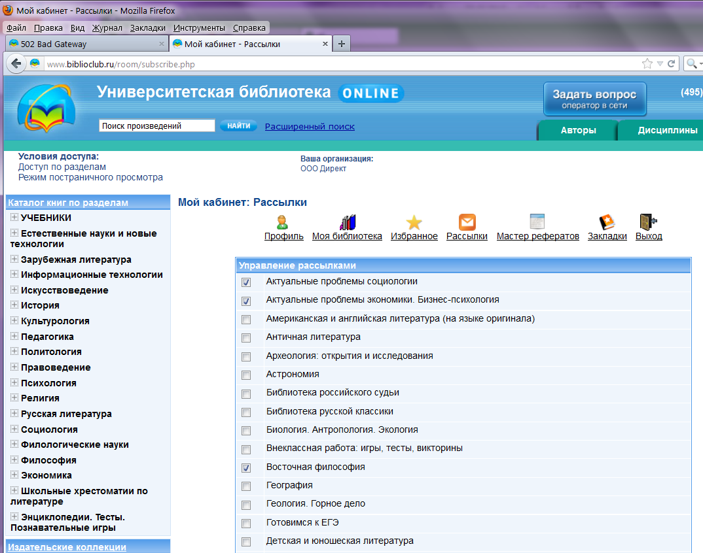
РАССЫЛКИ ОБНОВЛЕНИЙ
Настройки рассылки
Выбор раздела
Ежемесячное получение новинок по почте

Slide 31
ВОЗМОЖНОСТИ ЛИЧНОГО КАБИНЕТА
Если подписчик регистрируется как физическое лицо, появляется возможность покупки книг в виде файлов. Необходима оплата аккаунта через платежные системы. Пользователь организации должен заново зарегистрироваться в Интернет-магазине sale.biblioclub.ru
Интерактивные сервисы в Личном кабинете:
МАСТЕР РЕФЕРАТОВ (для студентов)
УЧЕБНАЯ РАБОТА В ГРУППАХ (для преподавателей)
Личный кабинет преподавателя: Добавляется возможность организовывать работу в группах.
Личный кабинет библиотекаря: Статистика и контроль использования организацией, список зарегистрированных пользователей организации; Интеграция каталога в РУСМАРК, IP организации.
Личный кабинет автора. Если пользователь регистрируется как автор – у него появляется возможность загружать свои материалы, получать статистику использования его книг.

Slide 32
ДЛЯ ПРЕПОДАВАТЕЛЕЙ: СЕРВИС «УЧЕБНАЯ РАБОТА В ГРУППАХ»
ЦЕЛЬ: ЛИТЕРАТУРА В ОДИН КЛИК

Slide 33
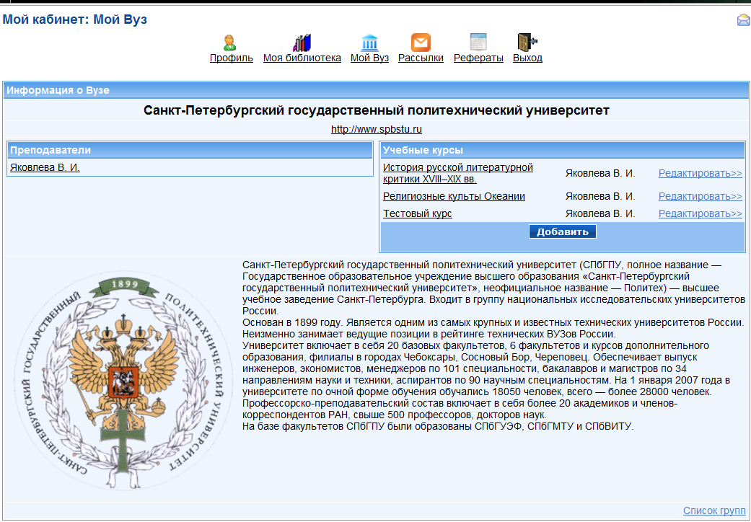
ЗАКЛАДКА «МОЙ ВУЗ»

Slide 34
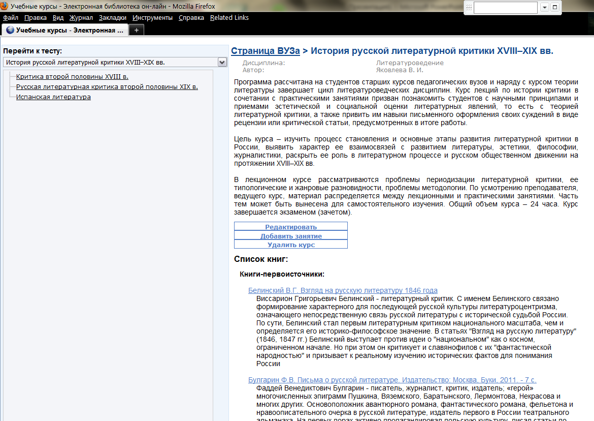
СТРАНИЦА УЧЕБНОГО КУРСА

Slide 35
СОЗДАНИЕ СТРАНИЦЫ ЗАНЯТИЯ

Slide 36
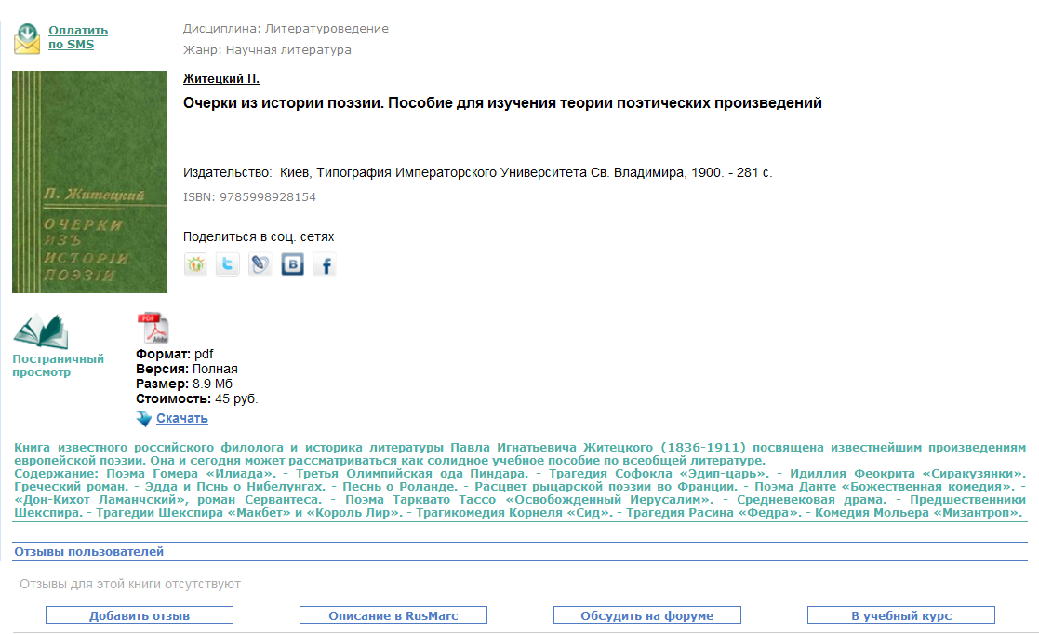
ВЫБОР КНИГ С САЙТА
Поместить в учебный курс

Slide 37
БЫСТРЫЙ ПЕРЕХОД К КНИГЕ
Быстрая загрузка книги

Slide 38
ДОБАВЛЕНИЕ СОБСТВЕННЫХ УЧЕБНЫХ МАТЕРИАЛОВ
Собственные материалы доступны только допущенной группе студентов

Slide 39
ДОБАВЛЕНИЕ ЗАДАНИЙ

Slide 40
ФОРМИРОВАНИЕ ГРУППЫ СТУДЕНТОВ

Slide 41
У СТУДЕНТА: ВЫПОЛНЕНИЕ ЗАДАНИЙ И ОЦЕНКИ

Slide 42
СЕРВИС «МАСТЕР РЕФЕРАТОВ» или ЦИТАТНИК
ЦЕЛЬ: УДОБНЫЙ ПОРЯДОК ПОИСКА И ЦИТИРОВАНИЯ ДЛЯ СОЗДАНИЯ НАУЧНЫХ РАБОТ

Slide 43
МОЙ КАБИНЕТ: «МАСТЕР РЕФЕРАТОВ»
1 шаг: создание Реферата

Slide 44
ЧЕРЕЗ ПОИСК: ПОДБОР ЦИТАТ

Slide 45
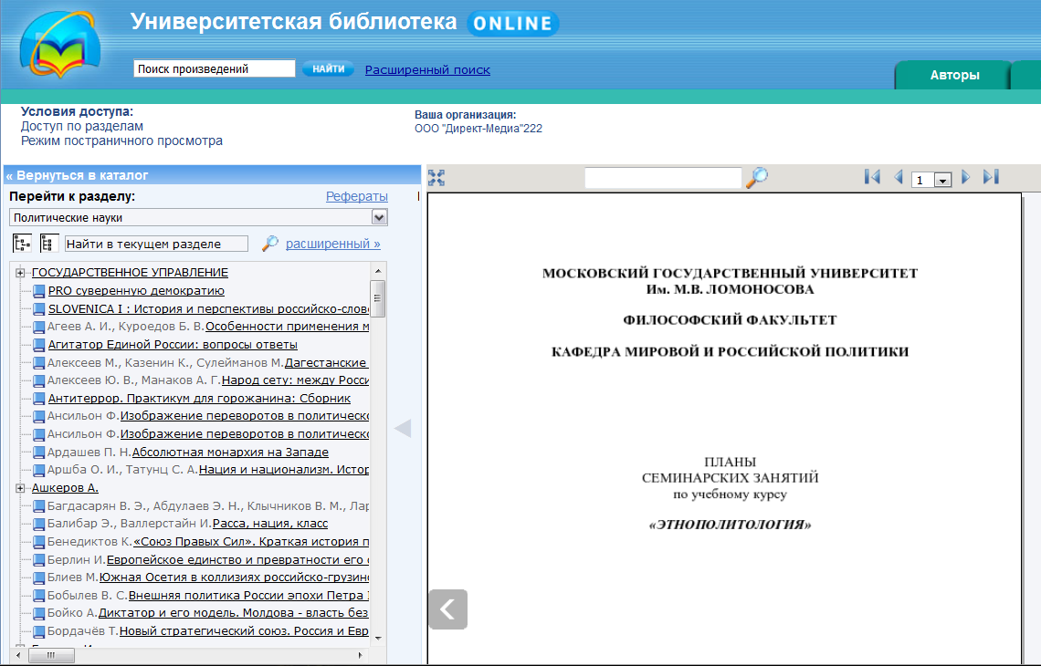
РАБОТА С КНИГОЙ: ПЕРЕХОД К РЕФЕРАТУ

Slide 46
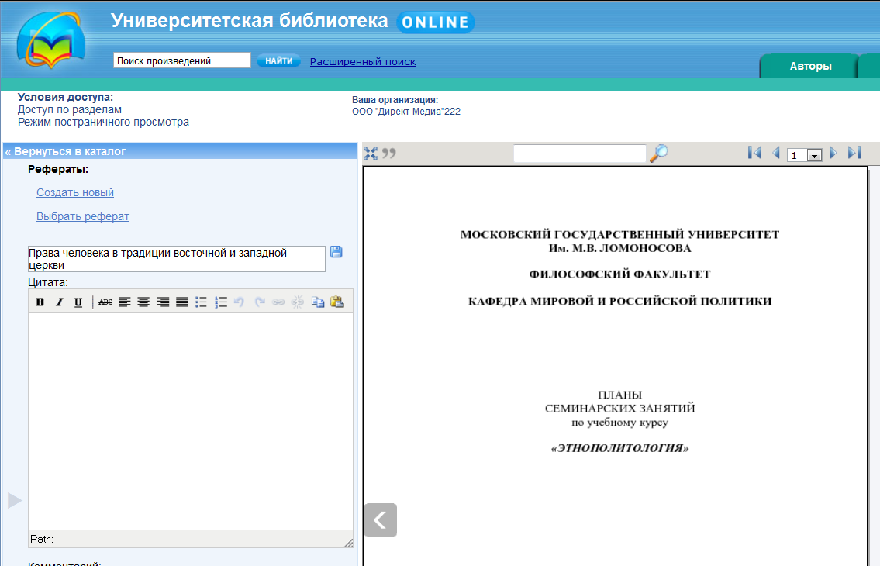
РЕЖИМ: РЕФЕРАТ В КНИГЕ

Slide 47
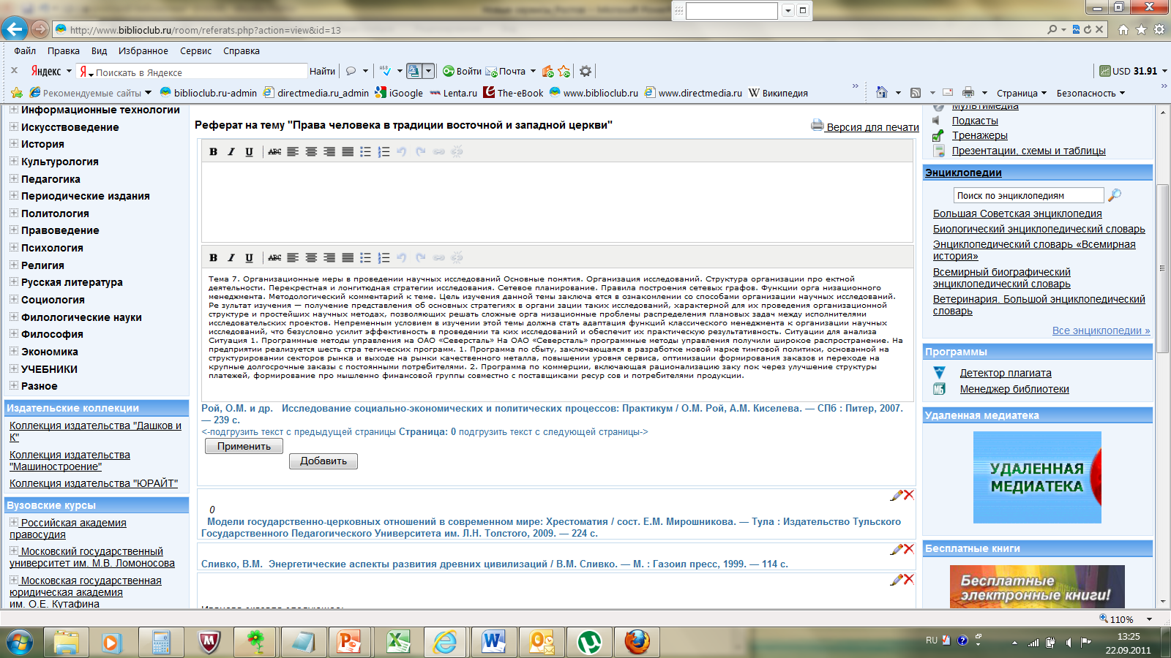
РЕЖИМ ЛИЧНЫЙ КАБИНЕТ: ДОБАВЛЕНИЕ И РЕДАКТИРОВАНИЕ
Без собственных комментариев – ЦИТАТНИК
С собственным текстом - РЕФЕРАТ

Slide 48
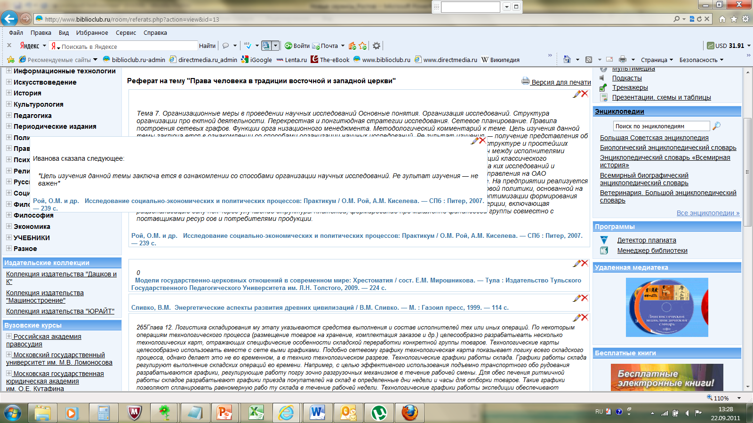
КОНСТРУКТОР РЕФЕРАТА: ПЕРЕМЕЩЕНИЕ БЛОКОВ

Slide 49
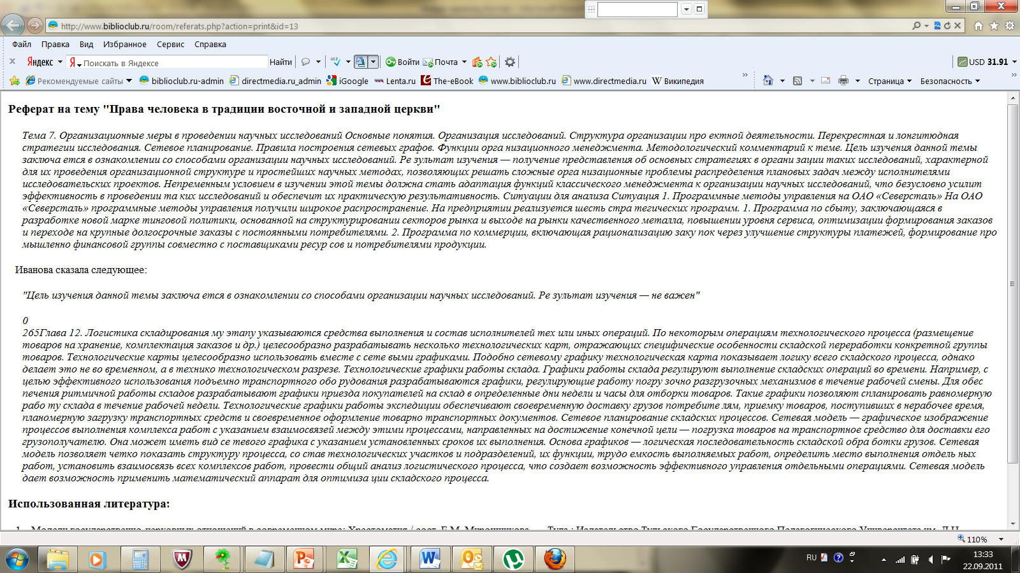
ОКОНЧАТЕЛЬНЫЙ ТЕКСТ

Slide 50
СЕРВИСЫ ДЛЯ БИБЛИОТЕКАРЯ
Управление аккаунтами вуза
Предоставление MARC-записей
Статистика использования ЭБС
Расчет книгообеспеченности вуза
Предоставление параметров ЭБС

Slide 51
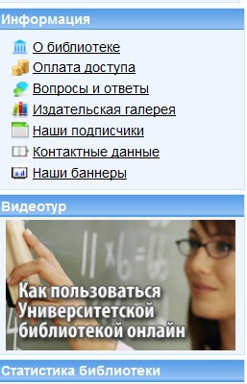
СПРАВКИ И ИНСТРУКЦИИ
Справка «Вопросы и ответы»: Как зарегистрироваться, как пользоваться…
Флеш-ролик: Как пользоваться «Университетской библиотекой онлайн»
Задать вопрос «онлайн-консультанту»
Позвонить по телефону
Информация для Библиотекаря, Читателя, Издателя на главной странице сайта
«О библиотеке»: Презентации-доклады, Видеохроника выступлений на конференциях
Получить бумажные буклеты и Инструкции-раскладки от менеджеров «Университетской библиотеки онлайн»
Получить «онлайн-напоминалку» и установить на компьютеры пользователей

Slide 52
КАК ПРОДВИГАТЬ ЭБС?
Плакаты;
Флаеры на рабочее место;
Распечатки инстуркций;
Буклеты на кафедру;
Онлайн-напоминалка;
Лично ответственные на кафедрах;
Обязательность
Лекционные занятия.

Slide 53
УСЛОВИЯ ДОСТУПА ДЛЯ БИБЛИОТЕКИ ВУЗА
Для читателей ресурс доступен со всех компьютеров локальной сети по IP-адресам, на сайте www.biblioclub.ru, университетская-библиотека.рф , без авторизации на сайте.
Удаленный доступ к книгам может быть представлен с домашних компьютеров после регистрации студентов.
Тариф определяется объемом использования: 100% от количества учащихся вуза и выбором доступа к отдельным издательским коллекциям.
БЕСПЛАТНЫЙ ТЕСТОВЫЙ ДОСТУП 2 НЕДЕЛИ

Slide 54
ПАРТНЕРЫ «УНИВЕРСИТЕТСКОЙ БИБЛИОТЕКИ ONLINE»
Более 150 российских издательств:
«Машиностроение», «Юрайт», «Юнити-Дана», «Флинта», «Дашков и К», «Физматлит», «Бином», «Зерцало», «Сибирское университетское издательство», «Владос», «Омега-Л», «Экономика», «Финансы и статистика», «Дрофа», «Книжный мир» и многие др.
Более 200 подписчиков (научные библиотеки вуза и публичные библиотеки)
Все федеральные университеты
Высшая школа экономики, МГИМО
Московская государственная юридическая академия
Университеты экономики и сервиса
Российская государственная библиотека
Белорусская национальная библиотека
Подписчики в ближнем и дальнем зарубежье

Slide 55
ПОПУЛЯРНОСТЬ РЕСУРСОВ
из вузовских библиотек имеют ЭБС 94,6%,
среди научных библиотек – 84,6%,
среди публичных – 66,7%

Slide 56
Потребность в ЭБС среди студентов
Исследование ВЦИОМ, август 2012
Оценка студентов:
Пользуются 73% опрошенных
95% считает ЭБС наиболее современным способом получения информации
45% предпочитают электронный формат бумажному, 18% - предпочитают бумажный электронному

Slide 57
КОНТАКТНЫЕ ДАННЫЕ
ООО «Директ-Медиа»
Костюк Константин
Генеральный директор
+7 (495) 334-72-11
+7 (495) 333-12-42
Отдел продаж
manager@directmedia.ru
Благодарю за внимание!

